Slide 1

深圳大学工学学士学位论文终期答辩
赖于十字路口驾驶员注视特性的驾驶员意图预测方法研究
Prediction of Drivers’ Intention at Intersections Based on Visual Clues
学生姓名： 朱方平
指导老师： 李国法
自动化系

Slide 2
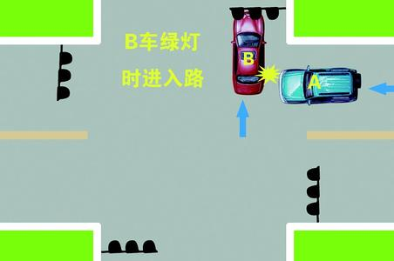
研究背景与意义
近年来车辆增多，驾驶员驾驶技术良莠不齐，导致交通事故日益频繁
驾驶行为是驾驶员驾驶意图的具体体现，决定着道路交通的秩序性
研究驾驶员在十字路口的驾驶行为并作出预测对提高驾驶安全性、减少交通事故、改善交通环境具有重要的意义
Notes:
首先，我们来关注一下选题的背景和意义。研究表明，90%以上的事故原因与驾驶员相关。而当前针对驾驶员的研究，从碰撞发生的时间轴上来看，碰撞发生后的乘员保护为被动安全；碰撞发生前较短时间内（比如1~2秒）是ADAS的作用区域，主要包括FCW前撞预警系统，LDW车道偏离系统等；在时间轴上再向前推移，关注潜藏于驾驶员日常驾驶过程中的不良驾驶行为，比如近距离跟车、频繁换道等，这些不良驾驶行为多数情况下不会直接导致碰撞事故的发生，但从长远来看，却会增大事故发生的概率，严重影响行车安全性。
也就是说，驾驶风格越激进，事故发生率越高。我们来看一下两个典型例子：一个是跟驰过近，研究表明高速公路上跟驰过近导致的追尾事故占比高达40.4%，其中，激进型驾驶员是正常型驾驶人追尾事故发生率的4倍以上；其次是换道，研究表明，换道越频繁，事故发生次数越多。
总体来看，数据显示，56%的死亡交通事故与激进驾驶有关。而且陈芳老师、工业工程系张伟老师等的研究表明，在中国，驾驶员普遍存在驾驶风格激进、安全意识单薄等问题。
因此，本课题以日常驾驶中的驾驶风格评测为研究对象，拟从源头上改善驾驶员的不良驾驶行为，提升行车安全性。

Slide 3
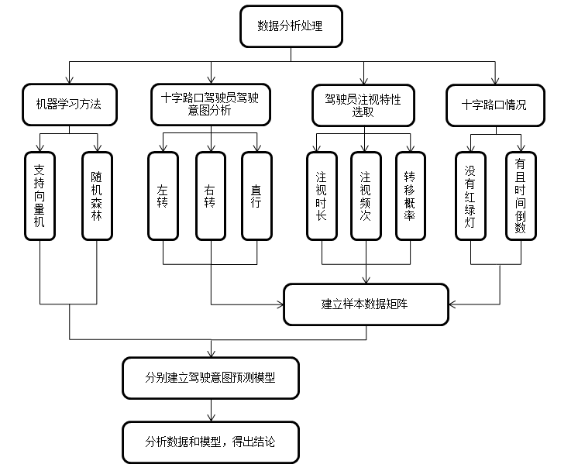
研究方法
分析现有数据，选取驾驶员注视特性参数，如注视频次、注视时间、转移概率
驾驶员在十字路口处的驾驶意图：左转、右转、直行
十字路口选择：有红绿信号灯且有倒数读数(Yes,number,left)和没有红绿信号灯(No)
在已有注视特性参数基础上运用支持向量机方法和随机森林方法进行建模
Notes:
整个驾驶过程是一个人-车-环境闭环交互的过程，整个驾驶过程包括主任务和次任务两个模块。其中，主任务主要分为策略层、模式层、操作层和场景感知四个层次。策略层主要指驾驶员的路径选择等；模式层主要主要指驾驶员都采取了哪些操作模式，如跟车和换道等；操作层主要指驾驶员的油门、刹车、方向盘操作等；场景感知主要指驾驶员对周边行车环境的危险认知行为。次任务只要包括打电话、发短信等。
驾驶风格可体现在以上不同任务和不同层级中。例如，体现在策略层表现为路径选择时，是倾向于更省时间的路径还是距离更短的路径；体现在模式层表现为近距离跟驰、频繁换道等行车偏好；体现在操作层表现为是否经常急加速、急减速等；体现在场景感知层表现为过路口时是否认真观察周围交通状况等；体现在驾驶次任务层表现为开车时发短信等。本课题主要针对模式层和操作层的驾驶风格开展研究。

Slide 4
注视特性分析
基本参数
注视频次（Frequency）定义：驾驶员注视某一区域的总次数。
注视时长（Duration）定义：驾驶员注视某一区域的总时长。
转移概率（Transition Probability）定义：驾驶员注视区域的转移，即从某一区域转移到另一区域的概率。
Notes:
整个驾驶过程是一个人-车-环境闭环交互的过程，整个驾驶过程包括主任务和次任务两个模块。其中，主任务主要分为策略层、模式层、操作层和场景感知四个层次。策略层主要指驾驶员的路径选择等；模式层主要主要指驾驶员都采取了哪些操作模式，如跟车和换道等；操作层主要指驾驶员的油门、刹车、方向盘操作等；场景感知主要指驾驶员对周边行车环境的危险认知行为。次任务只要包括打电话、发短信等。
驾驶风格可体现在以上不同任务和不同层级中。例如，体现在策略层表现为路径选择时，是倾向于更省时间的路径还是距离更短的路径；体现在模式层表现为近距离跟驰、频繁换道等行车偏好；体现在操作层表现为是否经常急加速、急减速等；体现在场景感知层表现为过路口时是否认真观察周围交通状况等；体现在驾驶次任务层表现为开车时发短信等。本课题主要针对模式层和操作层的驾驶风格开展研究。

Slide 5
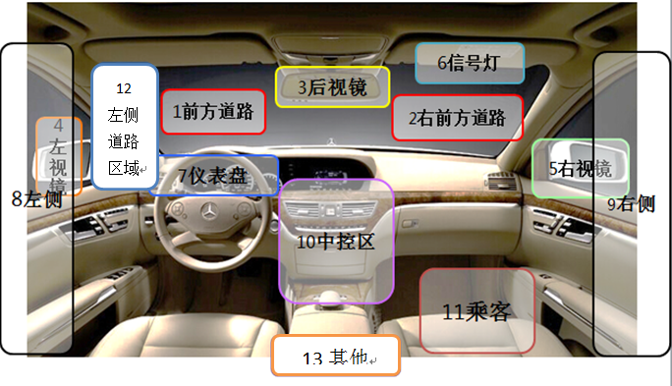
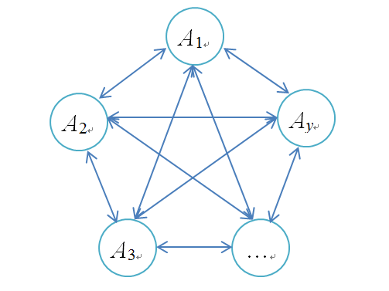
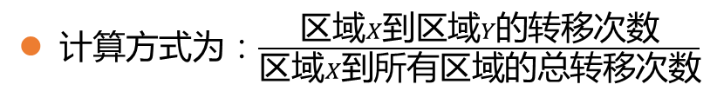
注视特性分析
行车区域划分
转移概率
驾驶员行车区域划分：1前方道路、2右前方道路、3后视镜、4左视镜、5右视镜、6信号灯、7仪表盘、8左侧、9右侧、10中控区、11乘客、12左侧道路区域、13其他
计算方式为：$\frac{区域X到区域Y的转移次数}{区域X到所有区域的总转移次数}$
Notes:
整个驾驶过程是一个人-车-环境闭环交互的过程，整个驾驶过程包括主任务和次任务两个模块。其中，主任务主要分为策略层、模式层、操作层和场景感知四个层次。策略层主要指驾驶员的路径选择等；模式层主要主要指驾驶员都采取了哪些操作模式，如跟车和换道等；操作层主要指驾驶员的油门、刹车、方向盘操作等；场景感知主要指驾驶员对周边行车环境的危险认知行为。次任务只要包括打电话、发短信等。
驾驶风格可体现在以上不同任务和不同层级中。例如，体现在策略层表现为路径选择时，是倾向于更省时间的路径还是距离更短的路径；体现在模式层表现为近距离跟驰、频繁换道等行车偏好；体现在操作层表现为是否经常急加速、急减速等；体现在场景感知层表现为过路口时是否认真观察周围交通状况等；体现在驾驶次任务层表现为开车时发短信等。本课题主要针对模式层和操作层的驾驶风格开展研究。

Slide 6
注视特性分析——同一十字路口不同驾驶意图对比
注视频次对比
注视时长对比
Yes,number,left十字路口
No十字路口
Notes:
整个驾驶过程是一个人-车-环境闭环交互的过程，整个驾驶过程包括主任务和次任务两个模块。其中，主任务主要分为策略层、模式层、操作层和场景感知四个层次。策略层主要指驾驶员的路径选择等；模式层主要主要指驾驶员都采取了哪些操作模式，如跟车和换道等；操作层主要指驾驶员的油门、刹车、方向盘操作等；场景感知主要指驾驶员对周边行车环境的危险认知行为。次任务只要包括打电话、发短信等。
驾驶风格可体现在以上不同任务和不同层级中。例如，体现在策略层表现为路径选择时，是倾向于更省时间的路径还是距离更短的路径；体现在模式层表现为近距离跟驰、频繁换道等行车偏好；体现在操作层表现为是否经常急加速、急减速等；体现在场景感知层表现为过路口时是否认真观察周围交通状况等；体现在驾驶次任务层表现为开车时发短信等。本课题主要针对模式层和操作层的驾驶风格开展研究。

Slide 7
注视特性分析——同一十字路口不同驾驶意图对比
以Yes,number,left十字路口的注视频次对比为例
无论是哪种驾驶意图，区域1前方道路注视频次最高；
左转时1前方道路、2右前方道路、8左侧、12左侧道路区域注视频次更高；
右转时偏向于1前方道路、2右前方道路区域注视频次更高；
直行时偏向于1前方道路、2右前方道路、4后视镜、8左侧、9右侧区域注视频次更高。
Notes:
整个驾驶过程是一个人-车-环境闭环交互的过程，整个驾驶过程包括主任务和次任务两个模块。其中，主任务主要分为策略层、模式层、操作层和场景感知四个层次。策略层主要指驾驶员的路径选择等；模式层主要主要指驾驶员都采取了哪些操作模式，如跟车和换道等；操作层主要指驾驶员的油门、刹车、方向盘操作等；场景感知主要指驾驶员对周边行车环境的危险认知行为。次任务只要包括打电话、发短信等。
驾驶风格可体现在以上不同任务和不同层级中。例如，体现在策略层表现为路径选择时，是倾向于更省时间的路径还是距离更短的路径；体现在模式层表现为近距离跟驰、频繁换道等行车偏好；体现在操作层表现为是否经常急加速、急减速等；体现在场景感知层表现为过路口时是否认真观察周围交通状况等；体现在驾驶次任务层表现为开车时发短信等。本课题主要针对模式层和操作层的驾驶风格开展研究。

Slide 8
注视特性分析——同一驾驶意图不同十字路口对比
左转
右转
直行
注视频次
注视时长
Notes:
整个驾驶过程是一个人-车-环境闭环交互的过程，整个驾驶过程包括主任务和次任务两个模块。其中，主任务主要分为策略层、模式层、操作层和场景感知四个层次。策略层主要指驾驶员的路径选择等；模式层主要主要指驾驶员都采取了哪些操作模式，如跟车和换道等；操作层主要指驾驶员的油门、刹车、方向盘操作等；场景感知主要指驾驶员对周边行车环境的危险认知行为。次任务只要包括打电话、发短信等。
驾驶风格可体现在以上不同任务和不同层级中。例如，体现在策略层表现为路径选择时，是倾向于更省时间的路径还是距离更短的路径；体现在模式层表现为近距离跟驰、频繁换道等行车偏好；体现在操作层表现为是否经常急加速、急减速等；体现在场景感知层表现为过路口时是否认真观察周围交通状况等；体现在驾驶次任务层表现为开车时发短信等。本课题主要针对模式层和操作层的驾驶风格开展研究。

Slide 9
注视特性分析——同一驾驶意图不同十字路口对比
以左转时的注视频次对比为例
无论是哪种十字路口，区域1前方道路注视频次最高；
有无红绿灯对驾驶员注视频次有明显影响，驾驶员在有红绿灯时会额外关注6信号灯；
在没有红绿灯时，驾驶员在左转时相对更关注9右侧，而少关注3后视镜。
Notes:
整个驾驶过程是一个人-车-环境闭环交互的过程，整个驾驶过程包括主任务和次任务两个模块。其中，主任务主要分为策略层、模式层、操作层和场景感知四个层次。策略层主要指驾驶员的路径选择等；模式层主要主要指驾驶员都采取了哪些操作模式，如跟车和换道等；操作层主要指驾驶员的油门、刹车、方向盘操作等；场景感知主要指驾驶员对周边行车环境的危险认知行为。次任务只要包括打电话、发短信等。
驾驶风格可体现在以上不同任务和不同层级中。例如，体现在策略层表现为路径选择时，是倾向于更省时间的路径还是距离更短的路径；体现在模式层表现为近距离跟驰、频繁换道等行车偏好；体现在操作层表现为是否经常急加速、急减速等；体现在场景感知层表现为过路口时是否认真观察周围交通状况等；体现在驾驶次任务层表现为开车时发短信等。本课题主要针对模式层和操作层的驾驶风格开展研究。

Slide 10
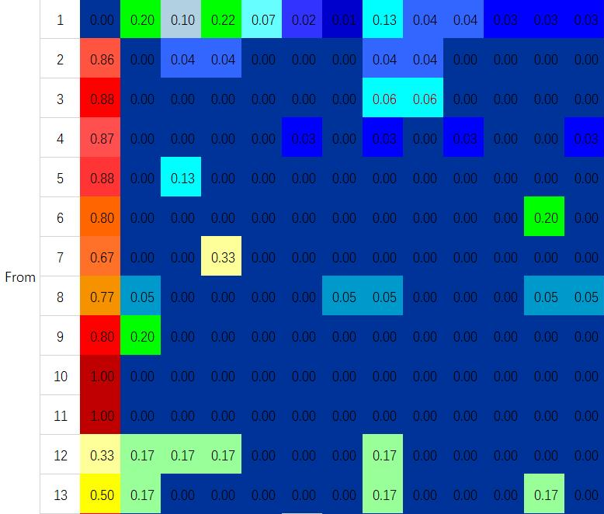
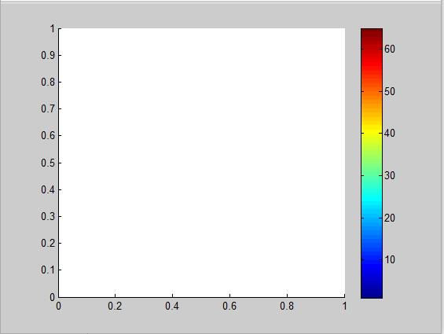
注视特性分析——转移概率图
Notes:
整个驾驶过程是一个人-车-环境闭环交互的过程，整个驾驶过程包括主任务和次任务两个模块。其中，主任务主要分为策略层、模式层、操作层和场景感知四个层次。策略层主要指驾驶员的路径选择等；模式层主要主要指驾驶员都采取了哪些操作模式，如跟车和换道等；操作层主要指驾驶员的油门、刹车、方向盘操作等；场景感知主要指驾驶员对周边行车环境的危险认知行为。次任务只要包括打电话、发短信等。
驾驶风格可体现在以上不同任务和不同层级中。例如，体现在策略层表现为路径选择时，是倾向于更省时间的路径还是距离更短的路径；体现在模式层表现为近距离跟驰、频繁换道等行车偏好；体现在操作层表现为是否经常急加速、急减速等；体现在场景感知层表现为过路口时是否认真观察周围交通状况等；体现在驾驶次任务层表现为开车时发短信等。本课题主要针对模式层和操作层的驾驶风格开展研究。

Slide 11
注视特性分析——结论
无论是哪种十字路口类型，无论是哪种驾驶意图，驾驶员在十字路口对所有13个区域中1前方道路的关注程度最高，表现在其注视频次最高、注视时长最长、视线转移与1前方道路相关程度也最高；
单一驾驶意图下，驾驶员对除1前方道路意外的次要区域的关注程度有明显不同。左转时，更关注于8左侧、12左侧道路区域；右转时，更关注于2右前方道路；直行时，更关注于2右前方道路、8左侧、9右侧；
单一类型十字路口下，有无红绿信号灯对驾驶员注视特性有影响。有红绿信号灯时，驾驶员会额外关注红绿信号灯；没有红绿信号灯时，驾驶员更多视线关注于与驾驶意图有关的区域。
Notes:
整个驾驶过程是一个人-车-环境闭环交互的过程，整个驾驶过程包括主任务和次任务两个模块。其中，主任务主要分为策略层、模式层、操作层和场景感知四个层次。策略层主要指驾驶员的路径选择等；模式层主要主要指驾驶员都采取了哪些操作模式，如跟车和换道等；操作层主要指驾驶员的油门、刹车、方向盘操作等；场景感知主要指驾驶员对周边行车环境的危险认知行为。次任务只要包括打电话、发短信等。
驾驶风格可体现在以上不同任务和不同层级中。例如，体现在策略层表现为路径选择时，是倾向于更省时间的路径还是距离更短的路径；体现在模式层表现为近距离跟驰、频繁换道等行车偏好；体现在操作层表现为是否经常急加速、急减速等；体现在场景感知层表现为过路口时是否认真观察周围交通状况等；体现在驾驶次任务层表现为开车时发短信等。本课题主要针对模式层和操作层的驾驶风格开展研究。

Slide 12
分类算法优选
分类算法对比
机器学习分类算法 | 随机森林 （RF） | 神经网络 （NN） | 朴素贝叶斯 | k近邻 （kNN） | 支持向量机 （SVM）
分类准确率 | **** | *** | * | ** | ****
分类速度 | **** | **** | **** | * | ****
学习速度 | *** | * | **** | **** | *
过拟合风险处理能力 | **** | * | *** | *** | **
鲁棒性 | **** | *** | ** | * | ****
Kotsiantis S B, Zaharakis I, Pintelas P. Supervised machine learning: A review of classification techniques[J]. Informatica, 2007, 31, 249-268.
在最主要的算法要求——分类准确率这一项上，随机森林和支持向量机具有很大的优势，其次为神经网络算法。对过拟合风险的处理能力，随机森林也占有很大优势，支持向量机略差。鲁棒性这一项上，随机森林和支持向量机也远远优于另外三种算法。分类速度和学习速度在本次研究中不是很重要的因素。

Slide 13
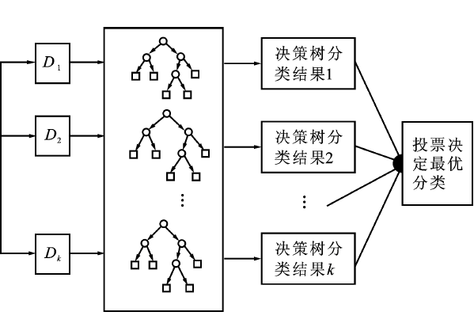
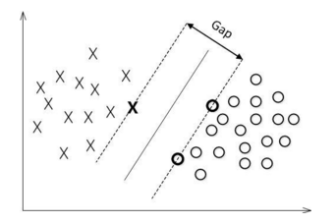
分类算法优选
随机森林算法
随机森林（Random Forest）是指利用多棵树对样本进行训练并预测的一种分类器，它同样可以用于用户回归，其输出的类别是由个别树输出的类别的种数而定的。简单来说，随机森林就是由多棵CART（Classification And Regression Tree）构成的。
支持向量机算法
支持向量机（Support Vector Machine）从根本上来说是一种二类分类算法。支持向量机最基本的模型定义为特征空间上的间隔最大化线性分类器，即支持向量机的学习策略就是间隔最大化。

Slide 14
注视特性指标筛选
本次研究的指标共计195个，其中包括13个区域的注视频次指标（13个）、13个区域的注视时长指标（13个）、13个区域分别的转移概率指标（169个）；
不是所有的指标都是有用的，其中一些对建模预测毫无帮助，例如从1前方道路到1前方道路的转移概率，其理论值和实际值应该均为0；
指标筛选的算法为FEAST（a FEAture Selection Toolbox for C and MATLAB）算法。
优选指标 | 十字路口类型
 | Yes,number,left | No
1 | 2右前方道路的注视时长 | 8左侧的注视时长
2 | 1前方道路的注视时长 | 1前方道路的注视时长
3 | 1前方道路的注视频次 | 1前方道路的注视频次
4 | 8左侧的注视时长 | 2右前方道路的注视时长
5 | 4左后视镜的注视时长 | 12左侧道路区域的注视时长
6 | 1前方道路到2右前方道路的转移概率 | 1前方道路到2右前方道路的转移概率

Slide 15
分类器设计
基于随机森林算法的分类器
基于随机森林算法的分类器的设计需要的有训练集数据和对应分类器参数——决策树数量；
为了确定所采用的的随机森林分类器中决策树的数量，本研究对决策树数量对驾驶意图预测的准确率做了详细分析，如右图所示；
对这两种十字路口，当决策树数量较少时，驾驶意图的预测精度随决策树数量增加而逐渐升高。当决策树数量达到20棵以上时，驾驶意图预测精度趋于稳定。本研究选取决策树数量为25用于对驾驶员驾驶意图的预测。

Slide 16
分类器设计
基于支持向量机算法的分类器
基于支持向量机算法的分类器的设计需要的分类器参数中要选定的主要为惩罚参数‘-c’，惩罚参数决定了对模型预测的错误的容忍度；
对惩罚参数的选择，以模型预测精度为标准，研究得出了惩罚参数和驾驶意图预测准确率的关系，如右图；
从图上可以看出，在惩罚参数较小时，驾驶意图预测准确率随着惩罚参数增大而逐渐升高。当惩罚参数大于2时，预测准确率趋于稳定。但是当惩罚参数继续增加会出现过拟合问题。为了防止出现过拟合问题，本次研究选取惩罚为2用于对驾驶员驾驶意图的预测，同时固定选取伽马值‘-g’（函数设置）为常用的0.01。

Slide 17
预测结果
基于随机森林算法的分类器
Yes,number,left十字路口 |  | 驾驶意图预测结果
 |  | 左转 | 右转 | 直行
驾驶意图实际情况 | 左转 | 32 | 0 | 1
 | 右转 | 0 | 33 | 1
 | 直行 | 1 | 1 | 58
No十字路口 |  | 驾驶意图预测结果
 |  | 左转 | 右转 | 直行
驾驶意图实际情况 | 左转 | 13 | 0 | 2
 | 右转 | 0 | 9 | 1
 | 直行 | 0 | 0 | 50
基于支持向量机算法的分类器
Yes,number,left十字路口 |  | 驾驶意图预测结果
 |  | 左转 | 右转 | 直行
驾驶意图实际情况 | 左转 | 31 | 0 | 2
 | 右转 | 1 | 30 | 3
 | 直行 | 2 | 3 | 55
No十字路口 |  | 驾驶意图预测结果
 |  | 左转 | 右转 | 直行
驾驶意图实际情况 | 左转 | 12 | 0 | 3
 | 右转 | 0 | 7 | 3
 | 直行 | 0 | 0 | 50

Slide 18
预测结果
分类准确率
十字路口类型 | 随机森林预测准确率 | 支持向量机预测准确率
Yes,number,left | 97.25% (123/127) | 91.34% (116/127)
No | 96% (72/75) | 92% (69/75)

Slide 19
谢谢
请各位老师批评指正

